Slide 1
Bildungsplanreform 2016 der allgemein bildenden Schulen
Name des Vortragenden, Anlass, Datum
1

Slide 2
Übersicht
Anlass und Herausforderungen
Eckpunkte der Bildungsplanreform 2016
Bildungsziele
Leitperspektiven
Aufbau der Bildungspläne
Struktur der Fachpläne
Meilensteine
Implementierung
Information und Beteiligung
2

Slide 3
Anlass und Herausforderungen
Qualitätsentwicklung zur
Erhöhung der Bildungs- und Chancengerechtigkeit
Präzisierung der Anforderungen
Abbau von Bildungshürden
Positiver Umgang mit Heterogenität
Bildungsplan Grundschule
gemeinsamer Bildungsplan Sekundarstufe I
Bildungsplan
Gymnasium
3
Notes:
Anlass und Herausforderungen der Bildungsplanreform:
Sicherung eines zukunftsfähigen Bildungswesens in Baden-Württemberg
→ Beitrag zur Qualitätsentwicklung zur Erhöhung der Bildungs- und Chancengerechtigkeit
Ziele:
Präzisierung der Anforderungen:
Die Präzisierung der Inhalte und des zu erreichenden Niveaus führt zu einer Stärkung der Fachlichkeit, zu Sicherheit bei der unterrichtlichen Umsetzung und der Festlegung von Prüfungsanforderungen.
Abbau von Bildungshürden:
Eine verbesserte vertikale und horizontale Durchlässigkeit zwischen den Schularten durch abgestimmte Rahmenbedingungen, Fächer und Inhalte ist Voraussetzung für erfolgreiche Bildungsbiografien und ein Beitrag zur Entkopplung von sozialer Herkunft und Bildungserfolg.
Heterogenität als Chance und Herausforderung, alle Schülerinnen und Schüler begabungsbezogen zu fördern:
Durchgängig präzisere Kompetenzformulierungen bilden die Grundlage für Maßnahmen der individuellen Förderung und für das Lernen in heterogenen Gruppen.
Die dazugehörigen pädagogischen Unterstützungsangebote (z. B. Kompetenzraster) ermöglichen einen differenzierten Unterricht.
3 Bildungspläne:
Es werden drei neue Bildungspläne entstehen: der Bildungsplan der Grundschule, der gemeinsame Bildungsplan für die Sekundarstufe I (für Hauptschulen, Werkrealschulen, Realschulen und Gemeinschaftsschulen) sowie der Bildungsplan für das Gymnasium, der eng mit dem gemeinsamen Plan abgestimmt ist.
Die Sekundarstufe II des G8 (10.-12. Schuljahr) entspricht der Sekundarstufe II der Gemeinschaftsschule (11.-13. Schuljahr).

Slide 4
Anlass und Herausforderungen
Horizontale Abstimmung
Berufliche Bildung
Gemeinsamer Bildungsplan Sek I
Bildungsplan Gymnasium
Vertikale Abstimmung
Bildungsplan Grundschule
Weiterentwicklung der Kompetenzformulierungen – Präzisierung und Abstimmung mit KMK-Standards
4
Notes:
Kompetenzorientierung:
Seit dem Schuljahr 2004/2005 gelten in Baden-Württemberg für die allgemein bildenden Schulen Bildungsstandards, die festschreiben, über welche Kompetenzen Schülerinnen und Schüler zu einem bestimmten Zeitpunkt verfügen müssen. Ein Kernelement der Bildungsplanreform bildet die konsequente Weiterentwicklung der Kompetenzformulierungen.
Nicht durchgängig präzise Kompetenzformulierungen in den bestehenden Bildungsplänen sorgten mitunter für Unklarheiten in den Anforderungen und für große Stofffülle, die durch das Bestreben entstand, bestmöglich auf die Prüfungen vorzubereiten. Hier soll deutlich nachgebessert werden.
Leitlinie neuer Lehr- und Bildungspläne sind in allen Ländern die Bildungsstandards der Kultusministerkonferenz (KMK), die als gemeinsamer und verbindlicher Bezugsrahmen für die Qualitätssicherung und Qualitätsentwicklung an Schulen dienen. Diese liegen z. B. für die Fächer Deutsch, Mathematik, Englisch, Französisch sowie die Naturwissenschaften vor. Im Rahmen der Bildungsplanreform 2016 erfolgt ein systematischer Abgleich mit allen vorliegenden KMK-Bildungsstandards.
Zum Abbau von Bildungshürden und positiven Umgang mit Heterogenität sollen darüber hinaus die horizontale und die vertikale Abstimmung der Bildungsgänge beitragen:
Vertikale Abstimmung:
Auch die vertikale Abstimmung im Hinblick auf Bildungsanschlüsse soll gewährleistet werden, sowohl zwischen Grundschulen und weiterführenden Schulen als auch hin zu den beruflichen Bildungsgängen. In den Kommissionen für den gemeinsamen Bildungsplan und für den Plan für das Gymnasium wirken beispielsweise Vertreterinnen und Vertreter von beruflichen Schulen mit, um auch hier die Übergänge zwischen den Schularten zu optimieren.
Für die verschiedenen Sonderschultypen, die die Bildungsgänge der allgemeinen Schulen führen, wird der Prozess von sogenannten Lesegruppen (bestehend aus erfahrenen Sonderpädagoginnen und Sonderpädagogen und Seminarvertretern) begleitet.
Überdies bilden die Leitperspektiven, die fächerübergreifend und spiralcurricular in die Bildungspläne integriert sind, einen roten Faden, der in der Grundschule beginnt und in den weiteführenden allgemein bildenden Schulen seine Fortsetzung findet.
Horizontale Abstimmung:
Durch schulartübergreifend abgestimmte Kompetenzen und Inhalte wird die horizontale Durchlässigkeit zwischen den Bildungsgängen erhöht. Der Bildungsplan für das Gymnasium wird in enger Abstimmung mit dem gemeinsamen Bildungsplan für die Sekundarstufe I entwickelt.
Im Sinne einer höheren Durchlässigkeit zwischen den Schularten werden schulartspezifische Fächerverbünde aufgegeben.
Zudem wird der Beginn der Fremdsprachen vereinheitlicht.

Slide 5
Eckpunkte der Bildungsplanreform 2016
Kern- und Schulcurriculum
Verhältnis von ¾ zu ¼
Abgestimmte Fremdsprachen
Beginn der Fremdsprache (Englisch / Rheinschiene: Französisch) in der Grundschule in Klasse 1
Beginn der ersten Fremdsprache in Klasse 5
Beginn der zweiten Fremdsprache in Klasse 6
5
Notes:
Verhältnis von Kern- und Schulcurriculum:
Die Bildungsplankommissionen verwenden als Vorgabe für ihre Arbeit einen Richtwert, der in der Regel einem Verhältnis von Kern- und Schulcurriculum von 3/4 zu 1/4 der Unterrichtszeit entspricht. Bislang liegt dieses Verhältnis bei 2/3 zu 1/3. Das Kerncurriculum ist die Summe der verbindlichen Inhalte der Bildungsstandards. Das Schulcurriculum dient der Vertiefung und Erweiterung der inhaltlichen Vorgaben der Bildungsstandards und wird von der Schule selbst erarbeitet. Trotz dieser leichten Veränderung zugunsten des Kerncurriculums bleibt der Gestaltungsfreiraum für die Schulen erhalten.
Fremdsprachen:
Es bleibt beim Beginn der Fremdsprache in der Grundschule (Englisch / Französisch) in Klasse 1. Mit Ausnahme der sog. „Rheinschiene“ handelt es sich hierbei um das Fach Englisch.
Es gilt weiterhin die Regelung, dass Schülerinnen und Schüler, die als Fremdsprache in der Grundschule Französisch hatten, an den weiterführenden Schulen nicht an diese Fremdsprache gebunden sind.
Der einheitliche Beginn der ersten und zweiten Fremdsprache in den Klassen 5 und 6 trägt dazu bei, die Durchlässigkeit zwischen den Schularten zu erhöhen.
Ausnahmen bilden die altsprachlichen Gymnasien und die AbiBac-Schulen, die weiterhin parallel mit zwei Fremdsprachen in Klasse 5 beginnen können.

Slide 6
Eckpunkte der Bildungsplanreform 2016
Fächerverbünde
Auflösung schulartspezifischer Fächerverbünde
Schulartübergreifender Fächerverbund „Biologie, Naturphänomene und Technik“ in den Klassen 5 und 6
Fächer
Neues Fach „Wirtschaft / Berufs- und Studienorientierung“
Neues Wahlpflichtfach „Alltagskultur, Ernährung, Soziales“
6
Notes:
Fächerverbünde:
Um die Durchlässigkeit zwischen den Schularten zu erhöhen, werden die bisherigen schulartspezifischen Fächerverbünde zugunsten der Einzelfächer weiterentwickelt. Dies gilt auch für die Grundschule.
Das fächerübergreifende Arbeiten wird durch entsprechende Verweise im neuen Bildungsplan weiterhin unterstützt.
Der einzige neu eingerichtete Fächerverbund „Biologie, Naturphänomene und Technik“ (ursprünglich „Naturphänomene und Technik“) in der Orientierungsstufe ist im Gegensatz zu den bisherigen Fächerverbünden schulartübergreifend angelegt. Er hat generell propädeutische Funktion und soll die Schülerinnen und Schüler für naturwissenschaftlich-technische Fragestellungen begeistern. Er setzt sich zusammen aus den Fächern Biologie, Chemie, Physik und Technik, wobei der Schwerpunkt auf dem Fach Biologie liegt.
Fächer:
Das neue Fach „Wirtschaft / Berufs- und Studienorientierung“ für die weiterführenden Schulen soll die ökonomische Bildung stärken und den Berufs- und Studienorientierungsprozess begleiten.
Das neue Wahlpflichtfach „Alltagskultur, Ernährung, Soziales“ wird für die Werkrealschulen, Realschulen und Gemeinschaftsschulen eingeführt. Dieses Fach wird das bisherige Wahlpflichtfach „Mensch und Umwelt“ in der Realschule sowie „Gesundheit und Soziales“ in der Werkrealschule ersetzen. Darüber hinaus fließen auch Inhalte des bisherigen Fächerverbunds „Wirtschaft, Arbeit, Gesundheit“ der Werkrealschule ein.

Slide 7
Bildungsziele
Konkretisierung in den Bildungsplänen
Gesellschaftliche Entwicklungen
zunehmende Komplexität der Gesellschaft im Zeichen von
Globalisierung, demografischem Wandel und
wachsender Diversität
$$+$$
Grundgesetz , Landesverfassung, Schulgesetz
Festlegung des staatlichen Bildungs- und Erziehungsauftrags
7
Notes:
Im Grundgesetz ist der staatliche Erziehungs- und Bildungsauftrag verankert (Art. 7, Abs. 1 GG).
Bildungsauftrag sowie Erziehungs- und Bildungsziele werden in der Landesverfassung Baden-Württembergs sowie im Schulgesetz näher ausgeführt.
Daneben werden Bildungsziele durch aktuelle Entwicklungen und Umbrüche beeinflusst: Es gilt Antworten zu finden auf Fragen der Globalisierung, des demographischen Wandels und wachsender Diversität in der Gesellschaft, um Schülerinnen und Schüler zu befähigen, in der Gegenwart und in der Zukunft ein eigenständiges, erfülltes und verantwortungsvolles Leben führen zu können.
In den Bildungsplänen werden die Bildungsziele konkretisiert.
Dies auf dem Fundament von Grundgesetz, Landesverfassung und Schulgesetz zu leisten, ist Aufgabe der jeweiligen Landesregierung.

Slide 8
Leitperspektiven
Allgemeine Leitperspektiven
Persönlichkeit, Teilhabe, Gemeinschaftsbildung
Themenspezifische Leitperspektiven
Orientierung in der modernen Lebenswelt
Bildung für nachhaltige
Entwicklung (BNE)
Bildung für Toleranz und
Akzeptanz von Vielfalt (BTV)
Prävention und
Gesundheitsförderung (PG)
Berufliche Orientierung (BO)
Medienbildung (MB)
Verbraucherbildung (VB)
8
Notes:
Die Leitperspektiven stehen im Zeichen dieser genannten aktuellen Herausforderungen und bereiten die Schülerinnen und Schüler auf Anforderungen in der Zukunft vor.
Bei den Leitperspektiven handelt es sich um handlungsleitende Themen, die nicht einem einzigen Fach zugeordnet, sondern übergreifend in verschiedenen Fächern behandelt werden und durch die spezifische Kompetenzen erworben werden sollen.
Es wird zwischen allgemeinen und themenspezifischen Leitperspektiven unterschieden.
Während sich die allgemeinen Leitperspektiven mit übergreifenden Aspekten wie Persönlichkeit, Teilhabe und Gemeinschaftsbildung befassen, richten die themenspezifischen Leitperspektiven das Augenmerk auf die konkrete Orientierung in der modernen Lebenswelt.
Zu den allgemeinen Leitperspektiven zählen Bildung für nachhaltige Entwicklung, Bildung für Toleranz und Akzeptanz von Vielfalt, Prävention und Gesundheitsförderung,
während Berufliche Orientierung, Medienbildung und Verbraucherbildung themenspezifische Leitperspektiven bilden.
Ein Arbeitspapier mit Vorschlägen und Anregungen für die Bildungsplankommissionen bildet die Grundlage für die Einarbeitung der Leitperspektiven in die neuen Bildungspläne.

Slide 9
Aufbau der Bildungspläne
Leit-
perspektiven
Vorwort
Einführung
Fachpläne
Operatoren
Leitgedanken
Prozessbezogene Kompetenzen
Inhaltsbezogene Kompetenzen
Leit-perspektiven
fachübergreifende,
spiralcurriculare Verankerung
Glossar
9
Notes:
Vorwort und Einführung:
In einem Vorwort wird Herr Minister Andreas Stoch MdL auf Anlass und Bedeutung der Bildungsplanreform 2016 eingehen.
Der Orientierung an den Werten der christlich-abendländischen Kultur wird im Rahmen der Bildungsplanreform umfassend Rechnung getragen. Die Reform fußt auf den diesbezüglichen Vorgaben des Grundgesetzes und der Landesverfassung Baden-Württembergs.
Diese übergeordnete Orientierung, der damit einhergehende Bildungs- und Erziehungsauftrag und auch die Leitperspektiven werden im Vorwort und der Einführung des Bildungsplans deutlich herausgestellt werden. Dort sollen auch weitere Themen von übergeordneter Bedeutung benannt werden, beispielsweise Demokratieerziehung, Inklusion, kulturelle Bildung oder Bewegungserziehung.
Fachpläne:
Auf der Ebene der Fachpläne werden Bildungsziele umgesetzt und konkretisiert.
Die neuen Fachpläne werden aus vier Teilen bestehen:
Leitgedanken,
prozessbezogene Kompetenzen,
Standards für inhaltsbezogene Kompetenzen,
Operatoren.
Die neuen Fachpläne werden klar strukturierte Kompetenzbeschreibungen mit Aufschlüsselungen in Teilkompetenzen und einer Verweisstruktur zwischen Einzelkompetenzen enthalten.
Die Leitperspektiven werden im Vorwort, in der Einführung und in den Leitgedanken zu jedem Fach genannt und in den Fachplänen konkret verankert.

Slide 10
Struktur der Fachpläne
Bildungsabschnitte: Grundschule, HSA, MSA, Abitur
Ende des Bildungs-abschnitts
Prozessbezogene Kompetenzen
übergreifend, allgemeine Ziele des Fachs betreffend
Verknüpfung / Verweise
Standards für inhaltsbezogene Kompetenzen
Kompetenzbeschreibung
Teilkompetenzen mit Kenntnissen
Standards für jeweilige Stufe
Standardstufen: 2 - 4 (Grundschule)
OS - HSA - MSA (gemeinsamer Plan)
6 - 8 - 10 - 12 (Gymnasium)
10
Notes:
Die prozessbezogenen Kompetenzen:
Sie sind auf das Ende des jeweiligen Bildungsganges bezogen, z. B. bei der Sekundarstufe I (Sek I) auf den Mittleren Schulabschluss (MSA).
Sie formieren sich im Bildungsprozess (daher prozessbezogen) und bilden diejenigen Kompetenzen ab, die sich im Laufe des Entwicklungsprozesses über die gesamte Sekundarstufe I (also i.d.R. bis Klasse 10) individuell herausbilden.
Sie sind nicht auf Standardstufen, sondern auf den gesamten Bildungsgang bezogen. Darüber hinaus sind sie nicht an spezifische Inhalte gebunden. Sie konkretisieren sich aber in den Standards für inhaltsbezogene Kompetenzen.
Im Gegensatz zu den prozessbezogenen Kompetenzen gilt für die Standards für inhaltsbezogene Kompetenzen Folgendes:
Sie sind auf einzelne Stufen bezogen, beim gemeinsamen Plan der Sekundarstufe I also jeweils auf die Orientierungsstufe (OS), den Hauptschulabschluss (HSA) und den MSA.
Sie zeigen auf, an welchen Inhalten die Kompetenzen bis zu der jeweiligen Standardstufe erworben werden (daher der Begriff „inhaltsbezogene Kompetenzen“).
Sie definieren die fachlichen Anforderungen an die Schülerinnen und Schüler und legen möglichst konkret und präzise fest, über welche fachlichen Kompetenzen die Schülerinnen und Schüler am Ende der jeweiligen Standardstufe verfügen sollen.

Slide 11
Struktur der Fachpläne (Beispiele)
Grundschule Sachunterricht: Prozessbezogene Kompetenzen
2.2 Welt erkunden und verstehen
Die Schülerinnen und Schüler können unterschiedliche Erscheinungsformen von Kultur und Natur erkennen, beschreiben, vergleichen und für ästhetische Prozesse nutzen.
Kompetenz-beschreibung
Die Schülerinnen und Schüler können
Erfahrungen vergleichen, ordnen und auf unterschiedliche Kontexte beziehen (…)
Methoden der Welterkundung und Erkenntnisgewinnung anwenden (zum Beispiel betrachten, beobachten, modellieren, recherchieren, experimentieren (…)
visuelle und akustische Erfahrungen, Lernwege, Prozesse und Erkenntnisse in geeigneter Form dokumentieren, auch digital – wenn Medien vorhanden (…)
Teilkompetenz
11
Notes:
Am Beispiel des Sachunterrichts der Grundschule wird die Struktur der prozessbezogenen Kompetenzen verdeutlicht.
In der Überschrift wird der jeweilige Bereich genannt, gefolgt von einer Kompetenzbeschreibung in der oberen Zeile.
Welche einzelnen Teilkompetenzen hierzu gehören, wird ggf. darunter detailliert aufgelistet. In manchen Fächern (z. B. Religionslehre) findet sich bei den prozessbezogenen Kompetenzen keine Aufschlüsselung in Teilkompetenzen.

Slide 12
Struktur der Fachpläne (Beispiele)
Grundschule Sachunterricht Klasse 4: Standards für inhaltsbezogene Kompetenzen
3.2.5.1 Vergangenheit, Gegenwart und Zukunft
Die Schülerinnen und Schüler können sich in größeren Zeiträumen orientieren (…)
Kompetenz-beschreibung
Denkanstöße
Teilkompetenzen
Die Schülerinnen und Schüler können
Welche Methoden ermöglichen den Kindern die Betrachtung von Situationen aus der Perspektive der Vergangenheit (zum Beispiel Phantasiereise, Rollenspiel, Philosophieren, Planspiel)?
(2) Ausgewählte Aspekte der Entwicklung ihres Heimatorts in Vergangenheit und Gegenwart beschreiben (…)
Teilkompetenz
2.3 Medien zur Präsentation von Ergebnissen nutzen 3.2.3.1 Orientierung im Raum 1, 2 BNE
Verweise
12
Notes:
In diesem Beispiel sind zusätzlich Verweise auf die in die Bildungspläne spiralcurricular integrierten Leitperspektiven zu sehen.
Bei der Beschreibung ausgewählter Aspekte der Entwicklung des Heimatorts in Vergangenheit und Gegenwart sind verschiedene Verweise vorhanden, z. B.
zur prozessbezogenen Kompetenz (P)
„Medien zur Präsentation von Ergebnissen nutzen“,
zum Standard für inhaltsbezogene Kompetenzen (I)
„Orientierung im Raum“ wie auch
zur Leitperspektive (L) Bildung für nachhaltige Entwicklung (BNE).

Slide 13
Struktur der Fachpläne (Beispiele)
Sekundarstufe I Wirtschaft / Berufs- und Studienorientierung:
Prozessbezogene Kompetenzen
2.2 Urteilskompetenz
Die Schülerinnen und Schüler können
ökonomisches Handeln unter Sach- und Wertaspekten beurteilen.
2.3 Handlungskompetenz
Die Schülerinnen und Schüler können
ökonomische Handlungsmöglichkeiten erkennen und ihr ökonomisches Handeln unter Wertvorstellungen stetig überprüfen.
2.4 Methodenkompetenz
Die Schülerinnen und Schüler können
ökonomisches Handeln mithilfe handlungsorientierter Methoden simulieren: zum Beispiel Wettbewerbe, Planspiel, Schülerfirma, Waren- und Dienstleistungstest, Kauf- und Verkaufsgespräch, Bewerbungssituationen.
13
Notes:
Hier ein Beispiel aus der Sekundarstufe I im Fach „Wirtschaft / Berufs- und Studienorientierung“ zu den prozessbezogenen Kompetenzen: Die Struktur entspricht bei den prozessbezogenen Kompetenzen jener der Grundschule.

Slide 14
Struktur der Fachpläne (Beispiele)
Sekundarstufe I Wirtschaft / Berufs- und Studienorientierung:
Standards für inhaltsbezogene Kompetenzen (Standardstufe HSA)
3.1.1.1 Konsument
Die Schülerinnen und Schüler erörtern mögliche Verhaltensweisen bei ihren Konsumentscheidungen und beurteilen Erwartungen und Handlungen in Tauschsituationen (…)
Die Schülerinnen und Schüler können
G2 (Grundlegendes Niveau) | M2 (Mittleres Niveau) | E2 (Erweitertes Niveau)
(2) Einen Haushalts-plan (Einnahmen-Ausgaben-Rechnung) erstellen und inhaltlich beurteilen | (2) Einen Haushalts-plan (Einnahmen-Ausgaben-Rechnung) erstellen sowie Haushaltspläne inhaltlich vergleichen und beurteilen | (2) Einen Haushalts-plan (Einnahmen-Ausgaben-Rechnung) erstellen und Haushaltspläne strukturell vergleichen und beurteilen
Niveaustufen
14
Notes:
Hier ein Beispiel aus dem gemeinsamen Plan der Sekundarstufe I für eine inhaltsbezogene Kompetenz im Fach „Wirtschaft / Berufs- und Studienorientierung“:
Auf jeder Standardstufe des gemeinsamen Plans bis zum Mittleren Schulabschluss (MSA) werden Niveaustufen definiert, und zwar für das grundlegende (G), mittlere (M) und erweiterte Niveau (E).
In diesem Beispiel ist die Standardstufe HSA zu sehen. Der Terminus „HSA“ bezieht sich auf den Zeitpunkt, zu dem der Hauptschulabschluss erworben werden kann. Die dem Hauptschulabschluss zuzuordnende Niveaustufe ist das G-Niveau (während M- und E-Niveau zu einem späteren Zeitpunkt zum Mittleren Schulabschluss bzw. Abitur führen).
Unterschiede gibt es in den Niveaustufen z. B. hinsichtlich Komplexität, Durchdringungstiefe, Umfang oder bei den handlungsleitenden Verben (Operatoren).
Die Unterschiede zwischen den Niveaus nehmen mit wachsender Jahrgangsstufe zu.

Slide 15
Struktur der Fachpläne (Beispiele)
Gymnasium Deutsch
Standards für inhaltsbezogene Kompetenzen (Standardstufe 8)
3.2.1.1 Sach- und Gebrauchstexte
Die Schülerinnen und Schüler sind in der Lage, auch komplexere Sachtexte zunehmend selbstständig und methodisch zu erschließen. (…)
Die Schülerinnen und Schüler können
Texte erschließen und nutzen
1. Methoden der Texterschließung und unterschiedliche Lesetechniken anwenden (…)
Texte analysieren
9. Sach- und Gebrauchstexte hinsichtlich der Aspekte Thema, Informa-tionsgehalt, Aufbau, Sprache, Adressaten, Intention analysieren (…)
Texte verstehen
15. Thesen problematisieren und erörtern (…)
15
Notes:
Ein Beispiel aus dem Gymnasialplan der Standardstufe 8 für inhaltsbezogene Kompetenzen im Fach Deutsch. Hier handelt es sich um Auszüge aus dem Abschnitt „3.2.1.1 Sach- und Gebrauchstexte“.
Da der Gymnasialplan sich auf eine Schulart bezieht, wird nicht nach Niveaustufen differenziert.

Slide 16
Meilensteine
September 2013
September 2014
Herbst 2015
September 2016
Erprobung:
Grundschule
(Kl. 1-4)
Sek I (Kl. 5/6)
Erprobung:
Grundschule (Kl. 1-4)
Sek I (Kl. 7/8)
Gymn. (Kl. 7/8)
Anhörungs-fassungen sämtlicher Bildungspläne
Inkrafttreten sämtlicher Bildungspläne
Regionale Lehrkräftefortbildung (Grundschule, Sekundarstufe I)
Regionale LFB (Gymnasium)
16
Notes:
Wichtige Meilensteine der Bildungsplanreform 2016:
Erstmals erfolgt bei der Weiterentwicklung von Bildungsplänen für allgemein bildende Schulen ein systematischer Praxistest über zwei Schuljahre hinweg.
Im Schuljahr 2013/2014 fand die Erprobung der Bildungspläne für die Grundschule in den Klassen 1 bis 4 sowie für den gemeinsamen Plan der Sekundarstufe I für die Klassen 5 und 6 statt.
Im Schuljahr 2014/2015 wird die Erprobung erweitert. Erprobt werden im aktuellen Schuljahr der Bildungsplan der Grundschule im Hinblick auf bislang noch nicht erprobte Fächer in den Standardstufen 2 und 4 (Klassen 1 bis 4), der gemeinsame Plan in der Standardstufe Hauptschulabschluss (WRS und GMS Klassen 7; RS Klassen 7 und 8) sowie die Standardstufe 8 des gymnasialen Plans (Klassen 7 und 8).
Im Herbst 2015 werden die Anhörungsfassungen aller drei Bildungspläne vorliegen. In die Anhörungsfassungen werden Rückmeldungen eingearbeitet sein (z. B. aus den Erprobungen, aus verschiedenen Gremien, aus der Kultusverwaltung und Einzeleingaben).
Die Bildungspläne treten zum Schuljahr 2016/2017 in Kraft.
Die Lehrkräftefortbildung als Unterstützungsangebot für Schulen startet bereits vor der Einführung der Bildungspläne, um deren Implementierung optimal zu begleiten.
Die beschriebenen Meilensteine sollen im Folgenden detaillierter dargestellt werden.

Slide 17
Meilenstein - Erprobung Schuljahr 2013/2014
Beispiele positiver Rückmeldungen
Die Erprobungsfassungen unterstützen die Weiterentwicklung kompetenzorientierten Unterrichts.
Die Kompetenzbeschreibungen sind klarer definiert als die der Bildungspläne 2004.
Die Niveaustufen im gemeinsamen Plan Sek I geben Anregungen für individualisierten Unterricht.
Ausweitung der Fortbildungs- / Unterstützungsangebote
Beispiele für Optimierungsfelder
bereits
erfolgt
sprachliche Darstellung
Operatoren (Anzahl, Definition)
Lesbarkeit (komplexe Verweisstruktur)
aktuell in der Bearbeitung
17
Notes:
Die Erprobung 2013/2014 fand für die Klassen 1-4 in Deutsch und Mathematik statt. Im Hinblick auf den gemeinsamen Plan Sekundarstufe I, Klasse 5-6, wurde eine Reihe von Fächern erprobt (Mathematik; Geschichte; Englisch; Geographie: Sport: Deutsch: Biologie, Naturphänomene und Technik (ursprünglich „Naturphänomene und Technik“); Musik; Bildende Kunst; ev./kath. Religionslehre).
Die Erprobung wurde von einem intensiven Auswertungsprozess begleitet, der mit vielfältigen Rückmeldungen wertvolle Hinweise für die weitere Arbeit der Bildungsplankommissionen verfügbar gemacht hat.
Die Zusammenschau der Rückmeldungen aus den Erprobungsschulen ergibt, dass die Bildungsplanreform 2016 insgesamt auf dem richtigen Weg ist. Im Folgenden sollen exemplarisch einige Ergebnisse aufgegriffen werden.
Beispiele positiver Rückmeldungen:
Die Erprobungsfassungen erscheinen insgesamt förderlich für die Weiterentwicklung eines kompetenzorientierten Unterrichts.
Die Kompetenzbeschreibungen der Erprobungsfassungen werden insgesamt als klarer definiert bewertet als die der derzeit geltenden Bildungspläne.
Als allgemein positiv werden auch die drei Niveaustufen im gemeinsamen Plan beurteilt, da sich aus diesen Anregungen für einen individualisierten Unterricht ergeben.
Beispiele für Optimierungsfelder:
Hier wurde die Notwendigkeit gesehen, ausreichend Fortbildungs- und Unterstützungsangebote bereitzustellen. Dies ist bereits erfolgt.
Weitere Beispiele, die rückgemeldet wurden, sind:
die sprachliche Darstellung, die z.T. als zu wissenschaftlich empfunden wird,
die verwendeten Operatoren, deren Anzahl fachspezifisch recht deutlich variieren kann und die ggf. fachspezifisch variierende Definitionen aufweisen, sowie
die komplexe Darstellung (v.a. in der Papierversion), die durch die ausgedehnte Verweisstruktur der Bildungspläne entsteht. Diese und weitere Punkte sind aktuell in der Bearbeitung.
Im Hinblick auf die Lesbarkeit der Bildungspläne soll hier kurz auf die Online-Plattform hingewiesen werden, welche vielfältige nutzerfreundliche Möglichkeiten der Darstellung anbietet und zeitgerecht zum Inkrafttreten der neuen Bildungspläne zur Verfügung stehen wird. (Auf diesen Punkt wird im Folgenden nochmals eingegangen.)

Slide 18
Meilenstein - Erprobung Schuljahr 2014/2015
Sachunterricht Kunst / Werken Musik
Fremdsprache (E und F) Bewegung, Spiel und Sport ev. / kath. Religionslehre
Bildungsplan Grundschule Kl. 1-4
ev. / kath. Religionslehre
Physik
Chemie Französisch (2. FS)
Wirtschaft / Berufs- und Studienorientierung
Gemeinsamer Plan Sek I / Bildungsplan Gymnasium Kl. 7/8
Geschichte Deutsch Englisch (1.FS) Biologie
Mathematik
Ethik
Geographie Gemeinschafts-
kunde
Musik Sport
Bildende Kunst
Gem. Plan Sek I
Technik Alltagskultur, Ernährung, Soziales
Bildungsplan Gymn.
Spanisch (3.FS) Latein (1. FS)
Begleitung /
Auswertung
Workshops für Erprobungsschulen und
Online-Befragung (Landesinstitut für Schulentwicklung)
18
Notes:
Die Erprobung der Bildungspläne ist freiwillig und nur auf der Grundlage eines Schulversuchs möglich.
Hierzu sind ein Beschluss der Gesamtlehrerkonferenz sowie die Beteiligung der Schulkonferenz und des Elternbeirats notwendig.
Die Benennung der Erprobungsschulen im Schuljahr 2014/2015 erfolgte durch die Regierungspräsidien in Zusammenarbeit mit den Staatlichen Schulämtern unter Beachtung regionaler Gesichtspunkte.
Mehr als die Hälfte der Erprobungsschulen des Schuljahres 2013/2014 hat sich dafür entschieden, sich auch im neuen Schuljahr an der Erprobung zu beteiligen.
Der Bildungsplan der Grundschule wird an 21 Grundschulen erprobt. 36 Werkrealschulen, Realschulen und Gemeinschaftsschulen erproben den gemeinsamen Plan für die Sekundarstufe I. 38 Gymnasien erproben den Bildungsplan für das Gymnasium.
Die Erprobungsschulen entscheiden sich in der Regel für etwa vier bis fünf zu erprobende Fächer. Das große Spektrum der Fächer ist auf der Folie abgebildet.
In den Grundschulen werden diejenigen Fächer erprobt, die nicht bereits Teil der Erprobung 2013/2014 waren.
Die weiterführenden Schulen schöpfen bei der Erprobung aus einem nahezu identischen Fächerspektrum. Ausnahmen bilden die Fächer „Technik“ (ursprünglich „Natur und Technik“) sowie „Alltagskultur, Ernährung, Soziales“, welche dem gemeinsamen Plan Sekundarstufe I vorbehalten sind. Latein als 1. Fremdsprache bzw. Spanisch als 3. Fremdsprache finden sich ausschließlich im Bildungsplan des Gymnasiums.
Die Arbeitsfassungen der Bildungspläne sind unter www.bildungsplaene-bw.de abrufbar.
Die Erprobungsschulen entscheiden selbst, in welcher Form und in welchem Umfang die Erprobung realisiert wird.
Die Erprobung wird durch Workshops für die Schulen begleitet. Dort haben die beteiligten Lehrkräfte (wie auch bei der vergangenen Erprobung) Gelegenheit, von ihren Praxiserfahrungen zu berichten und den Kommissionen wertvolle Hinweise für die weitere Arbeit zu geben. Sie erhalten gleichzeitig aber auch Unterstützung für den Einsatz der Arbeitsfassungen im Unterricht.
Eine Online-Befragung dient darüber hinaus dazu, systematisch Rückmeldungen der beteiligten Lehrkräfte bzw. Aussagen von weiteren Experten zu den Fachplänen einzuholen und qualitativ auszuwerten, um diese dann in die weitere Arbeit an den Bildungsplänen einzubeziehen.

Slide 19
Meilenstein - Anhörung
Zeitraum
Mitte September 2015 – Ende Oktober 2015
Veröffentlichung
Vollständige Fassungen der Bildungspläne (Anhörungsfassungen) unter www.bildungsplaene-bw.de
Beteiligungs-möglichkeiten
Rückmeldemöglichkeit für sämtliche Interessierte
Gezielte Einbeziehung verschiedener Institutionen und Gremien aus Wissenschaft, Bildung, Wirtschaft, Gesellschaft und Politik
19
Notes:
Der Zeitraum der Anhörung reicht vom 14. September bis zum 30. Oktober 2015.
Die vollständigen Fassungen der Bildungspläne (Anhörungsfassungen) werden unter www.bildungsplaene-bw.de abrufbar sein.
Alle Interessierten erhalten die Möglichkeit, Rückmeldungen und Hinweise zu den Anhörungsfassungen zu geben.
Darüber hinaus werden verschiedene Institutionen und Gremien aus Wissenschaft, Wirtschaft und Bildung, Politik und Gesellschaft durch das Kultusministerium aktiv in das Anhörungsverfahren einbezogen und um Stellungnahmen gebeten.
Sämtliche Rückmeldungen werden unter Mitwirkung der zuständigen Schul- und Fachreferate des Kultusministeriums aufgenommen und ausgewertet. Nach einem sorgfältigen Abwägungs- und Entscheidungsprozess innerhalb des Kultusministeriums werden diese in den Reformprozess einbezogen und den Bildungsplankommissionen mit Hinweisen zur Verfügung gestellt.

Slide 20
Implementierung - Inkrafttreten
 | Bildungsplan Grundschule | Gemeinsamer Bildungsplan Sekundarstufe I |  |  | Bildungsplan Gymnasium
Schuljahr | Klassen Grundschule | Klassen Werkrealschule | Klassen Realschule | Klassen Gemeinschafts-schule | Klassen Gymnasium (G8)
2016/2017 | 1 und 2 | 5 und 6 | 5 und 6 | 5 und 6 | 5 und 6
2017/2018 | 3 | 7 | 7 | 7 | 7
2018/2019 | 4 | 8 | 8 | 8 | 8
2019/2020 |  | 9 | 9 | 9 | 9
2020/2021 |  | 10 | 10 | 10 | 10
2021/2022 |  |  |  | 11 | 11
2022/2023 |  |  |  | 12 | 12
2023/2024 |  |  |  | 13
20
Notes:
Zeitraster der Einführung/Gesamtüberblick:
Im Schuljahr 2016/2017 wird in den Klassen 1 und 2 der Grundschule sowie in den Klassen 5 und 6 der allgemein bildenden weiterführenden Schulen der neue Bildungsplan in Kraft treten.
Der Bildungsplan wird dann in den folgenden Jahren kontinuierlich „hochwachsen“, bis er sich im Schuljahr 2023/2024 über alle Klassenstufen erstreckt.
Parallel zur Einführung der neuen Bildungspläne werden flankierende Maßnahmen Schulen und Lehrkräfte bei der Implementierung der neuen Bildungspläne unterstützen.
Hierzu zählen Unterstützungsmaßnahmen im Bereich der Schulentwicklung, Fortbildungsmaßnahmen, die Bereitstellung von Umsetzungshilfen wie Kompetenzraster und Beispielcurricula sowie die Entwicklung einer Online-Plattform. Auf diese Aspekte soll im Folgenden eingegangen werden.

Slide 21
Implementierung – Schulebene
Bildungsplan-
reform
2016
Schulentwicklungsprozess
Planung/Steuerung
Umsetzung auf der Ebene der Schule
Fachbezogene Umsetzung
Umsetzung übergreifender Themen
21
Notes:
Angesichts der überarbeiteten Bildungspläne stehen Schulleitungen wie auch Lehrkräfte großen Herausforderungen gegenüber.
Die mit der Bildungsplanreform verbundenen bildungspolitischen Ziele, insbesondere der positive Umgang mit Heterogenität, können – je nach Ausgangslage der jeweiligen Schule -einen umfassenden Schulentwicklungsprozess auslösen.
Im Fokus steht dabei die Implementierung der Bildungspläne, sowohl deren fachbezogene Umsetzung als auch um die Umsetzung im Hinblick auf übergreifende Themenfelder.
Die Bildungsplanreform hat darüber hinaus auch Konsequenzen für die Umsetzung auf der schulischen Ebene.
Damit die schulischen Aktivitäten auf den verschiedenen Ebenen ineinandergreifen, bedarf es der Planung und der Steuerung des Schulentwicklungsprozesses.

Slide 22
Implementierung – Unterstützung für die Schulen
Planung/Steuerung
Prozessorientierte Veranstaltungen durch Fachberater/innen Schulentwicklung
Informationsveranstaltungen für Schulleitungen
Begleitung durch die Schulaufsicht
Strukturelle Umsetzung auf der Ebene der Schule
Begleitung und Beratung durch Fachberater/innen Schulentwicklung
Schulinterne Informationsveranstaltungen
Fachbezogene Umsetzung
Fachliche Beratung durch Fachberater/innen Unterricht
Lehrkräftefortbildung
Umsetzungshilfen (Beispielcurricula, Kompetenz-raster, Lernwegelisten, Lernmaterialien)
Online-Plattform
Umsetzung übergreifender Themen
22
Notes:
Den Schulen steht zum Start der Bildungsplanreform ein umfassendes und differenziertes Unterstützungssystem zur Verfügung.
Die Angebote werden so entwickelt, dass sie zum Bedarf entlang des Schul- und Unterrichtsentwicklungsprozesses der Schulen passen und die Implementierung begleiten.
Zur Unterstützung der Planung und Steuerung wird es prozessorientierte Veranstaltungen durch Fachberaterinnen und Fachberater Schulentwicklung (FBS) geben. Ziel dieser Veranstaltungen für Schulteams (mit zwei bis drei eintägigen Terminen) ist es, dass jede Schule am Ende ihren eigenen (über mehrere Jahre hinweg reichenden) Umsetzungsplan als Grundlage für ein erfolgreiches Projektmanagement erstellt hat.
Darüber hinaus können FBS die Schulen punktuell bei der Einführung des Bildungs-plans beraten und begleiten, speziell auch bei der strukturellen Umsetzung auf der Ebene der Schule (z. B. Anpassung des Leitbildes oder des Qualitätsmanagements).
Selbstverständlich kommt auch der Schulaufsicht eine begleitende und beratende Funktion bei der Implementierung der neuen Bildungspläne zu.
Das Unterstützungssystem für die fachbezogene Umsetzung und die Umsetzung übergreifender Themen mit
der fachlichen Beratung durch Fachberaterinnen und Fachberater Unterricht,
der Lehrkräftefortbildung,
den Umsetzungshilfen (Beispielcurricula, Kompetenzraster, Lernwegelisten, Lernmaterialien) und
der Online-Plattform
ist sehr vielfältig. Daher wird darauf im Folgenden noch ausführlicher eingegangen.

Slide 23
Implementierung - Fortbildungskonzeption
Schulleitung
Kollegium
Lehrkräfte
Fachschaften
Intention, Implementierungs-konzept
Intention, Implementierungs-konzept
Fachfortbildungen
Weitergabe,
Diskussion
Fachberater/innen Bildungsplan
Fachberater/innen Unterricht
RPen, SSÄ
Fachschaften
1
2
3
4
Schulentwicklungsprozess (ggf. mit Unterstützung FBS)
23
Notes:
Die Fortbildungskonzeption zur Implementierung der Bildungspläne 2016 („Vier-Bausteine-Modell“) schließt Informationen für Schulleitungen, Angebote für alle Schulen und Fachfortbildungen für Lehrkräfte ein.
I) Information der Schulleitungen (1. Baustein):
Um die Information aller Schulleitungen sicherzustellen, werden in Dienstbesprechungen Aufbau und Intention der Bildungspläne dargestellt. Zudem wird die Fortbildungskonzeption (Vier-Bausteine-Modell) vorgestellt.
II) Schulinterne Fortbildungsveranstaltungen zu den Intentionen der Bildungspläne und den übergreifenden
Gelingensbedingungen für eine erfolgreiche Umsetzung (2. Baustein):
Alle Kollegien erhalten die Möglichkeit, die übergreifenden Grundlagen der Bildungsplanreform im Rahmen einer schulinternen Fortbildungsveranstaltung kennenzulernen und sich damit auseinanderzusetzen. Zur Durchführung dieser Veranstaltungen werden Fachberater/innen, sogenannte Bildungsplanberater, speziell qualifiziert.
III) Fortbildungsangebote zu den Fächern, Fächerverbünden und Wahlpflichtfächern (3. Baustein):
Im Hinblick auf den Bildungsplan der Grundschule und den gemeinsamen Plan der Sekundarstufe I sind seit September 2013 Konzeptionsgruppen für alle Fächer eingerichtet, die ab dem Schuljahr 2016/17 in den Klassenstufen 1/2 sowie 5/6 unterrichtet werden.
Seit Juni/Juli 2014 werden in Erlasslehrgängen Fachberaterinnen und Fachberater Unterrichtsentwicklung qualifiziert. Diese bieten Fortbildungen auf der Ebene der Staatlichen Schulämter bzw. Regierungspräsidien an. Die Planung sieht vor, dass pro Schule und Fach / Fächerverbund / Wahlpflichtfach mindestens eine Lehrkraft an den Fortbildungen teilnehmen kann.
Im Schuljahr 2014/15 beginnen die Konzeptionsgruppen für die Fächer und Wahlpflichtfächer mit ihrer Arbeit, die ab dem Schuljahr 2017/18 in Klasse 7/8 starten.
Bildungsplan des Gymnasiums: Seit Januar 2014 werden in den Konzeptionsgruppen Gymnasium (ZPGn) die Fortbildungsveranstaltungen für den gymnasialen Bildungsplan vorbereitet.
Die ZPGn der Fächer für die Standardstufe 6 (bzw. 2. Fremdsprache Standardstufe 8) multiplizieren die Fortbildungskonzeptionen im Rahmen von Erlasslehrgängen an alle Fachberaterinnen und Fachberater der entsprechenden Fächer im Jahr 2015 (größtenteils in 15/1).
Ab Januar 2015 werden die ZPGn der Fächer für die Standardstufe 8 beauftragt, um mit mindestens einem Jahr Vorlauf regionale Fortbildungen anbieten zu können.
IV) Schulinterne Weitergabe der Erkenntnisse aus den Fortbildungsveranstaltungen (4. Baustein):
In jeder Schule wird die Weitergabe der Erkenntnisse aus den Fortbildungsveranstaltungen sichergestellt, um diese allen betroffenen Lehrkräften zugänglich zu machen, damit die fachliche Umsetzung erfolgen kann.

Slide 24
Implementierung – Umsetzungshilfen
Kompetenzraster, zugehörige Lernwegelisten und exemplarische Lernmaterialien (Sekundarstufe I)
Fächer
Deutsch, Mathematik, Französisch und Englisch Kl. 5-10 sowie Biologie Kl. 7-10 des gemeinsamen Bildungsplans Sekundarstufe I
Veröffentlichung
nach Einführung der Bildungspläne
(als Handreichungen und digital)
24
Notes:
Eine weitere Maßnahme, die die Implementierung der neuen Bildungspläne unterstützt, ist die Bereitstellung von Kompetenzrastern mit zugehörigen Lernwegelisten und exemplarischen Lernmaterialien.
Diese werden seit September 2013 am Landesinstitut für Schulentwicklung entwickelt und unterstützen die Umsetzung des gemeinsamen Bildungsplans.
Bereitgestellt werden diese für die Fächer Deutsch, Mathematik, Französisch und Englisch Kl. 5-10 sowie das Fach Biologie Kl. 7-10.

Slide 25
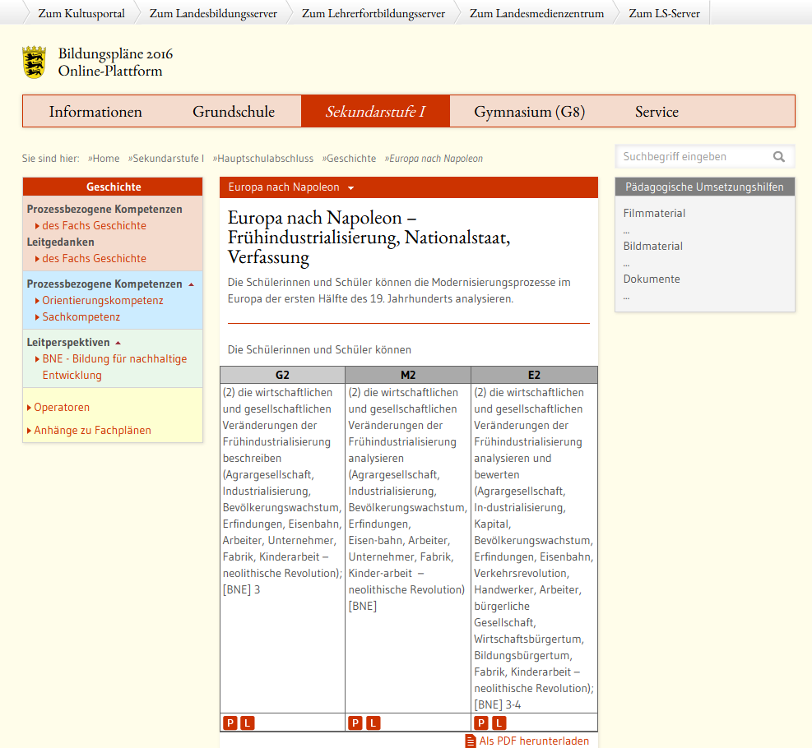
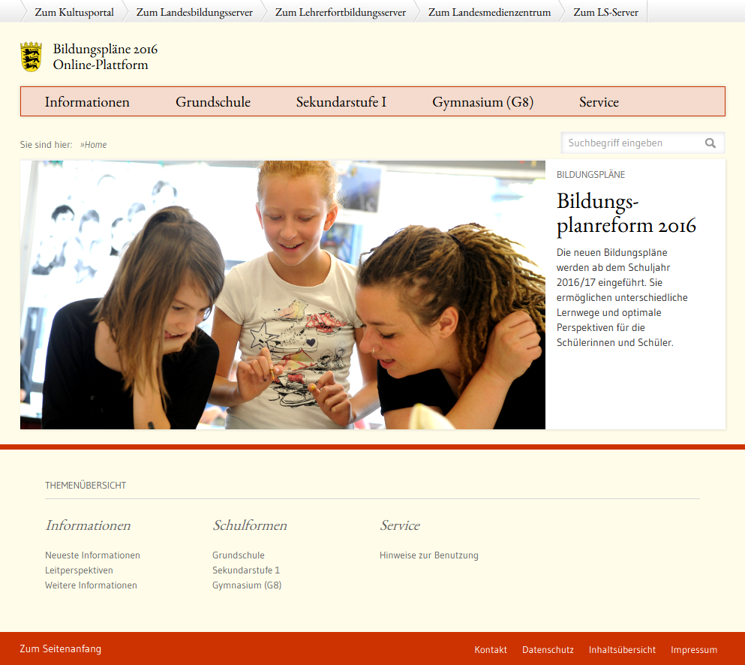
Implementierung – Online-Plattform
Prozess-bezogene Kompetenzen
Verweis auf
Umsetzungs-hilfen
Teilkompetenz
Verweis auf
Leitperspek-tive BNE
25
Notes:
Zur Veröffentlichung der Bildungspläne wird auch ein benutzerfreundliches Portal geschaffen, das die komplexe Struktur der Bildungspläne besser lesbar macht und die Bildungsstandards mit den Umsetzungshilfen verzahnt.
Die Entwicklung dieser Internet-Plattform erfolgt durch das Landesinstitut für Schulentwicklung in Kooperation mit einer Softwarefirma.
Die Internetadresse wird www.bildungsplaene-bw.de lauten.
[KLICK: Detailansicht wird sichtbar]
Hier wird sowohl die Vernetzung der verschiedenen Teilbereiche des Bildungsplans miteinander als auch mit den pädagogischen Umsetzungshilfen deutlich.
[KLICK: Bezüge werden automatisch eingeblendet.]
In den Spalten ist jeweils eine Teilkompetenz zum Fach Geschichte auf verschiedenen Niveaustufen ausgewiesen.
Daneben sind Verweise auf prozessbezogene Kompetenzen und
Leitperspektiven einblendbar.
Außerdem werden über die Online-Plattform wie bereits erwähnt auch die passenden pädagogischen Umsetzungshilfen bereitgestellt werden.
Voraussichtlich werden ab Februar 2015 weitere Informationen zur Entwicklung der Online-Plattform vorhanden sein.

Slide 26
Information und Beteiligung
Information
Informationsveranstaltungen
Flyer
www.kultusportal-bw.de
Elektronische Infodienste des Kultusministeriums
Regelmäßige Informationen des Kultusministeriums an nachgeordnete Behörden
Presseveröffentlichungen
Beteiligung
Beirat
Einbeziehung der Wissenschaft
Erprobung und Expertenbefragung
Arbeitsfassungen der Bildungspläne: www.bildungsplaene-bw.de
Anhörung
E-Mail-Postfach zur Bildungsplanreform: bildungsplan@km.kv.bwl.de
26
Notes:
Information:
Hierzu zählen Informationsveranstaltungen bzw. Dienstbesprechungen im Sinne des Bausteins I der bereits dargestellten Fortbildungskonzeption.
Ein Flyer enthält die zentralen Informationen zur Bildungsplanreform 2016.
Auf dem Kultusportal werden die wichtigsten Informationen zur Bildungsplanreform permanent aktualisiert. Neu finden Sie hier auch eine Liste mit FAQs (frequently asked questions).
Die elektronischen Infodienste des Kultusministeriums stellen im Rahmen der Reihe „Bildungsplan aktuell“ in jeder Ausgabe einen speziellen Aspekt der neuen Bildungspläne vor.
Das Kultusministerium informiert nachgeordnete Behörden v.a. mit dem Auftrag, wichtige Inhalte der Bildungsplanreform zu multiplizieren.
Daneben gibt es die Presseveröffentlichungen.
Beteiligung:
Die Bildungsplanreform 2016 weist vielfältige Beteiligungsmöglichkeiten auf.
Ein Beirat zur Begleitung der Bildungsplanreform mit Vertreterinnen und Vertretern aus Wissenschaft, Wirtschaft, Gesellschaft, Politik, den Beratungsgremien des Kultusministeriums (Landeselternbeirat, Landesschülerbeirat, Landesschulbeirat) und den Lehrerverbänden begleitet die Bildungsplanreform konstruktiv–kritisch.
Die Bildungsplankommissionen haben den Auftrag, ihren Arbeitsfortschritt fortlaufend und systematisch mit Vertreterinnen und Vertretern der Wissenschaft abzugleichen. Die Hochschulrektorenkonferenzen der Universitäten und Pädagogischen Hochschulen haben entsprechende Fachvertreter benannt.
Auch die Erprobung bzw. Rückmeldung aus den Erprobungsschulen zählt zu den Beteiligungsmöglichkeiten. Eine professionelle Auswertung im Rahmen einer Expertenbefragung komplettiert dieses Beteiligungselement.
Die Arbeitsfassungen der Bildungspläne sind unter www.bildungsplaene-bw.de abrufbar.
Die auf die Erprobungsphase folgende Anhörung bietet eine weitere Möglichkeit, Rückmeldungen zu geben. Diese fließen in einen abschließenden Auswertungsprozess ein.
Daneben ist auf dem Kultusportal ein E-Mail-Postfach zur Bildungsplanreform eingerichtet worden, über das Rückmeldungen an das Kultusministerium gegeben werden können. Auch diese werden sorgfältig ausgewertet und fließen in den Reformprozess ein.

Slide 27
Herzlichen Dank für Ihre Aufmerksamkeit
Weitere Informationen zur Bildungsplanreform:
www.kultusportal-bw.de
www.bildungsplaene-bw.de
27

